Slide 1
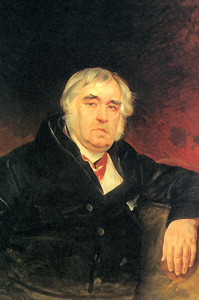
Иван Андреевич Крылов (1769 - 1844)
Кто не слыхал его живого слова?
Кто в жизни с ним не встретился своей?
Бессмертные творения Крылова
Мы с каждым годом любим все сильней.
Со школьной парты с ними мы сживались,
В те дни букварь постигшие едва.
И в памяти навеки оставались
Крылатые крыловские слова.
М. Исаковский

Slide 2
К уроку
«И. А. Крылов.
«Осёл и соловей» - комическое изображение невежественного судьи, глухого к произведениям истинного искусства»

Slide 3
Цели урока:
1. Басня как один из старейших жанров литературы;
2. Аллегория, мораль;
3. Работа с текстом басни «Осёл и Соловей»;
4. Аллегорический смысл басни, мораль.

Slide 4
Басня – это краткий стихотворный или прозаический рассказ нравоучительного характера, имеющий иносказательный, аллегорический смысл.

Slide 5
Басня включат в себя две части:
1. Основное повествование.
2. Мораль - – это поучительный вывод из основного повествования, который даётся в начале или в конце басни.(По словарю)

Slide 6
Аллегория —
иносказание —
изображение отвлечённого понятия
через конкретный образ.
Сатира — злой смех, при помощи которого писатель изображает пороки общества, чтобы их исправить.
Олицетворение—наделение человеческими качествами животных, оживление предметов, явлений природы.

Slide 7
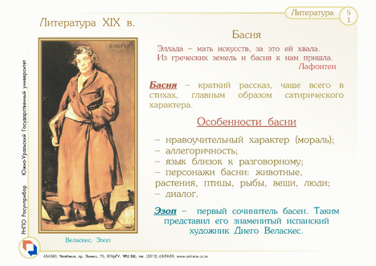
Эзоп - древнегреческий баснописец, раб, жил в 6 веке до н.э., был очень остроумным и популярным человеком своего времени, считается родоначальником жанра басни. Отсюда и пошло выражение «эзопов язык».
Эзопов язык –умение замаскировать
главную мысль

Slide 8
БАСНЯ
Цель: осмеяние
человеческих пороков,
недостатков общественной жизни
ОСНОВНАЯ ЧАСТЬ
МОРАЛЬ
Аллегории
Сатира
В начале
В конце
Эзоп. язык
Олицетворение

Slide 9
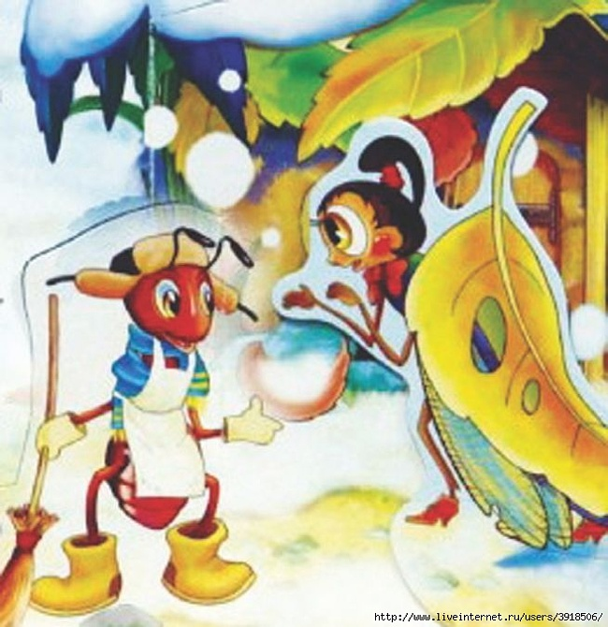

Slide 10
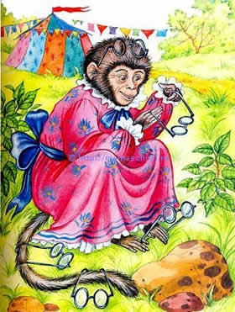

Slide 11
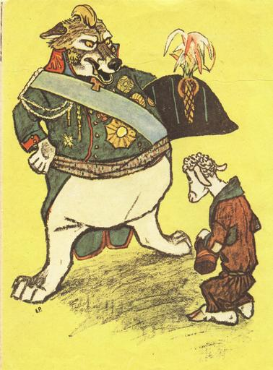

Slide 12
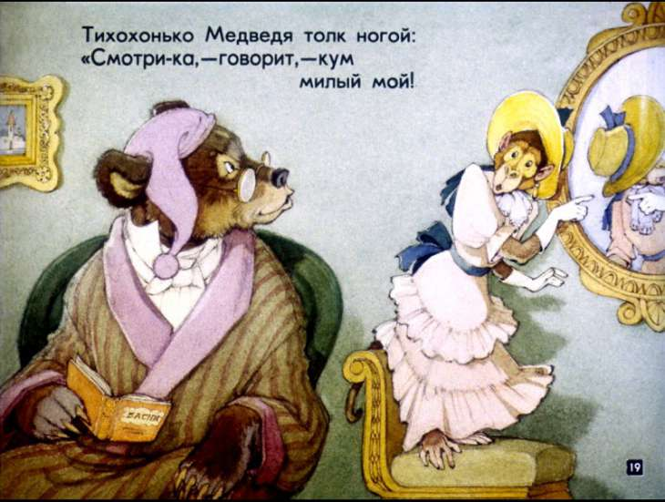

Slide 13
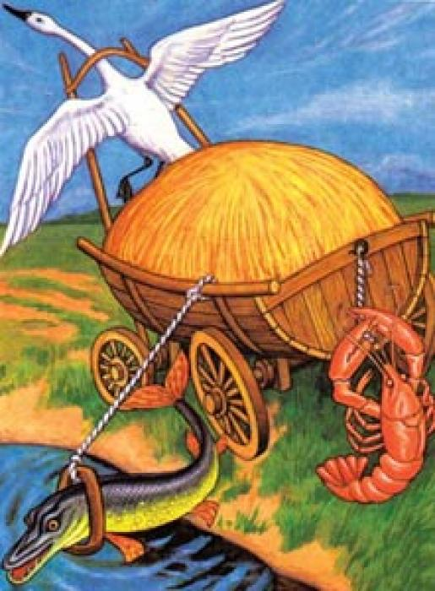

Slide 14
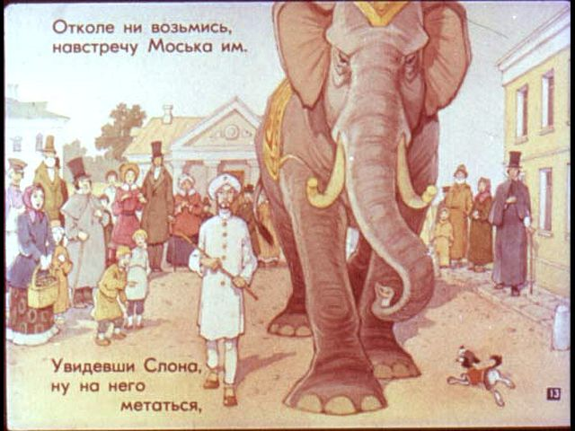

Slide 15
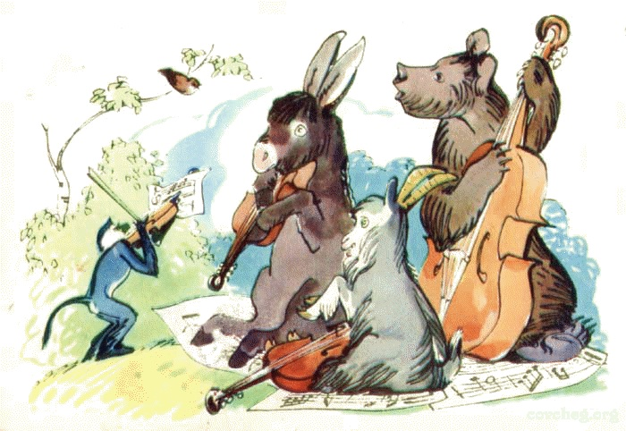

Slide 16
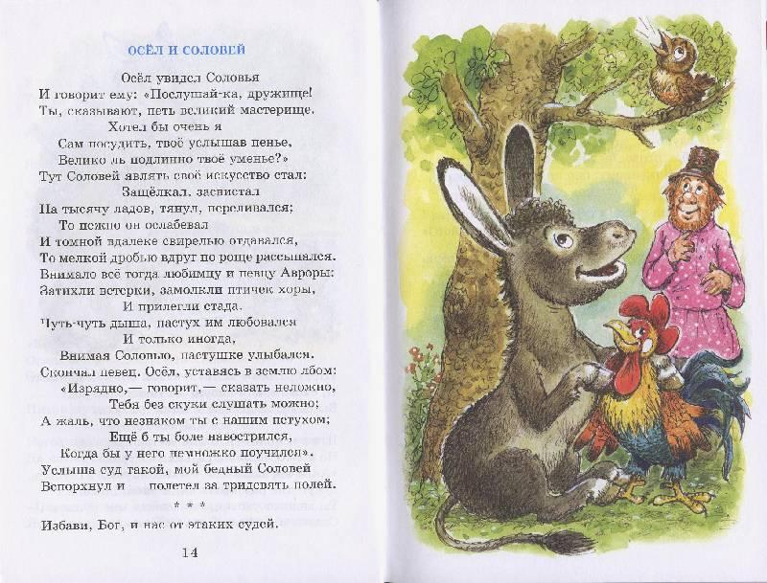

Slide 17
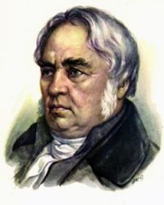
«Забавой он людей исправил,
Сметая с них пороков пыль;
Он баснями себя прославил,
И слава эта – наша быль.
И не забудут этой были,
Пока по-русски говорят,
Её давно мы затвердили,
Её и внуки затвердят».

Slide 18
Домашнее задание:
Общее задание:
Выразительное чтение басни «Осёл и Соловей»
(по выбору: наизусть или по ролям);
2. Ответить на вопрос № 2 (стр. 43 учебника);
Индивидуальное задание:
1 вариант – история создания басни «Листы и Корни» (стр. 39-40 учебника);
2 вариант – история создания басни «Ларчик» (стр. 42-43 учебника)

